Slide 1
Serviço Geológico do Brasil - CPRM
Falando a mesma linguagem no SGB
Coordenação:
Derid/Direin/Dimark/Asscom/Ouvidoria

Slide 2
RESIDÊNCIA DE PORTO VELHO

Slide 3
Introdução
O Serviço Geológico do Brasil – CPRM em Porto Velho foi inaugurado em 15 de agosto de 1970.
A Residência de Porto Velho executa atividades de pesquisas de geologia e recursos minerais, gestão territorial, recursos hídricos superficiais e subterrâneos.
São destacadas algumas ações relevantes do Serviço Geológico do Brasil para consolidação dos estados de Rondônia e Acre:
Estudos para construção de pontes ao longo da BR-364(Porto Velho/Cuiabá), BR-425 (Porto Velho/Guajará-Mirim) e de várias rodovias estaduais;
Estudos geológicos, geotécnicos e hidrológicos para a implantação das usinas hidrelétricas no Rio Madeira (Jirau e Santo Antônio) e algumas pequenas centrais hidrelétricas – PCH’s;
Mapeamento geológico, prospecção geofísica (eletroresistividade e sísmica) e um furo pioneiro de aproximadamente 900m, na Bacia dos Parecis;
Descoberta e avaliação dos depósitos para implantação de usinas de calcário, usadas como corretivo de solo fundamental para a produção agrícola no estado de Rondônia;
Programa de Integração Mineral em Municípios da Amazônia - PRIMAZ desenvolvido para atender aos anseios dos municípios com ênfase na caracterização da geologia e na identificação de recursos minerais.
Zoneamento Ecológico-Econômico Brasil – Bolívia para o levantamento das áreas fronteiriças amazônicas.
Geodiversidade dos estados do Acre e de Rondônia, abordando a caracterização do meio físico, visando identificar oportunidades potenciais que favoreçam o desenvolvimento sustentável do município;
Alternativas locacionais para implantação de cemitérios e disposição de resíduos sólidos urbanos;
Projeto Argilas da Bacia de Pimenta Bueno responsável por produzir um diagnóstico da exploração, produção, avaliação dos níveis de oferta e demanda de minerais industriais utilizados na construção civil.

Slide 4
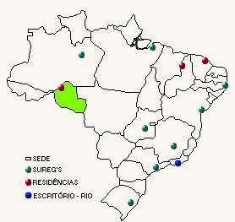
Área de atuação
Residência de Porto Velho – REPO
Área de atuação: Rondônia e Acre
População estimada do Estado de RO: 1.796.460 pessoas
População estimada do Estado do AC: 894.470 pessoas
PIB de 43,5 bilhões de reais em Rondônia. A composição do PIB rondoniense é: Agropecuária 5.88B, Indústria 8.19B,
serviços 25.2B.

Slide 5
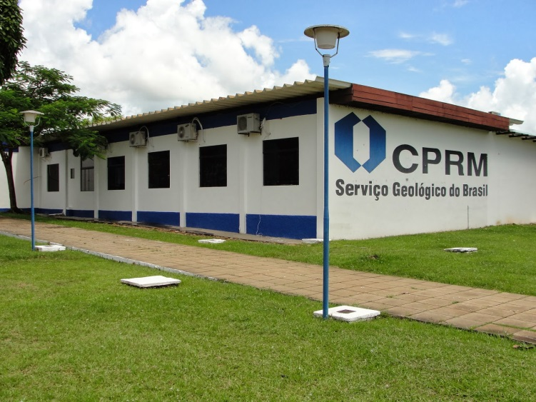
Localização
Residência de Porto Velho – REPO
Área de atuação: Rondônia e Acre
Avenida Lauro Sodré, 2561 São Sebastião Porto Velho - RO - Brasil Tel.: (69) 3901-3700
E-mail: secretariapv@cprm.gov.br
Horário de funcionamento: 1º expediente: 8h às 12h 2º expediente: 13h às 17h (*) Há fuso horário: 1h a menos que o horário de Brasília

Slide 6
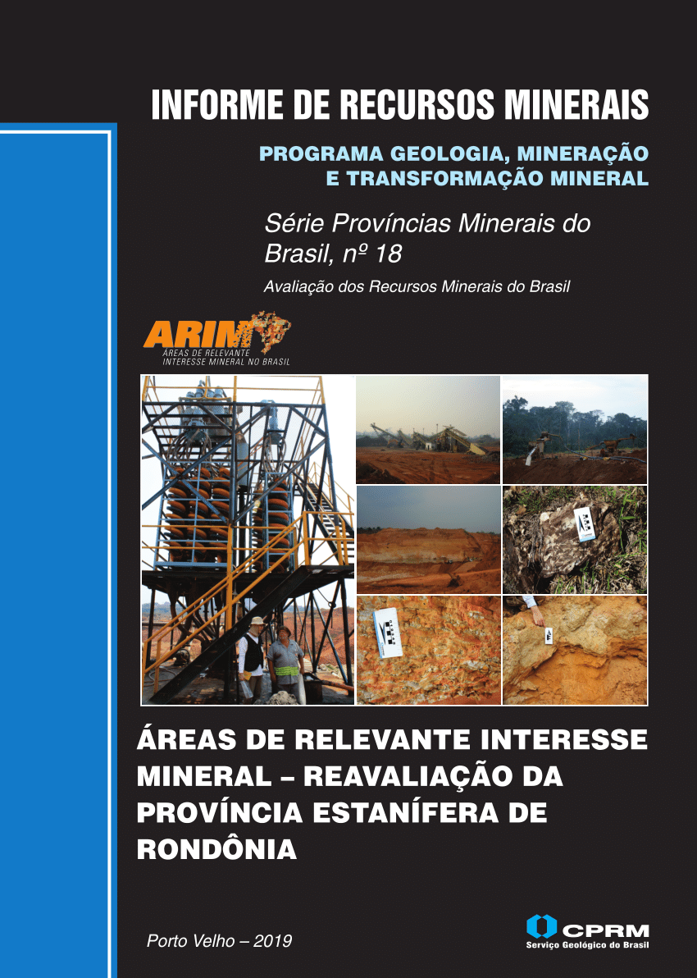
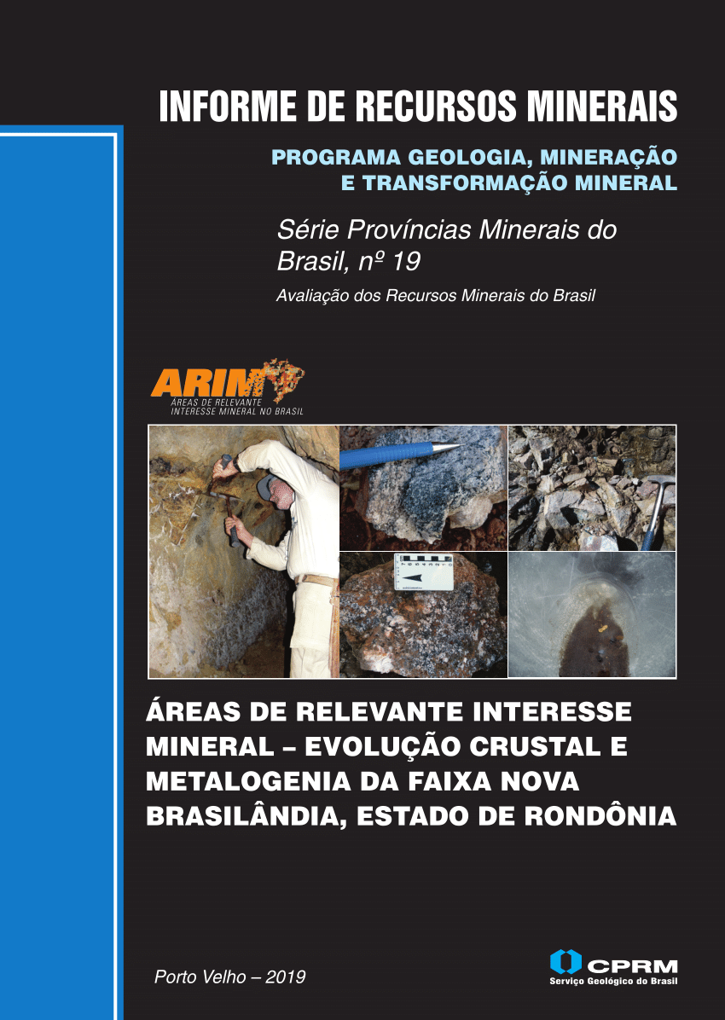
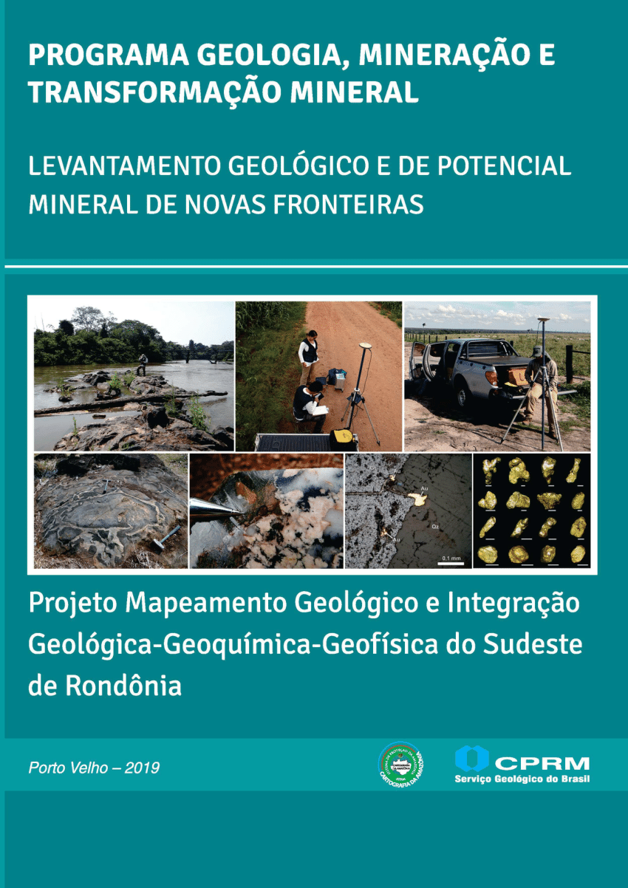
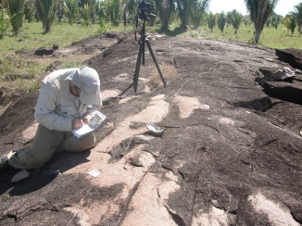
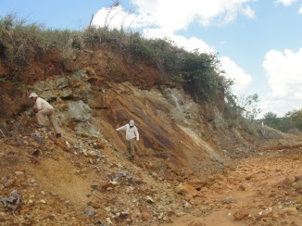
Produtos do SGB na REPO
Gerência de Geologia e Recursos Minerais
GEOLOGIA E RECURSOS MINERAIS DA PORÇÃO NOROESTE DO ESTADO DE RONDÔNIA
Direciona a compreensão acerca da geologia da região com novas informações sobre a geologia e seu potencial de recursos minerais, como parte integrante da ação Levantamento Geológico e Potencial de Novas Fronteiras do PROGRAMA GEOLOGIA, MINERAÇÃO E TRANSFORMAÇÃO MINERAL.
Recentemente foram divulgados os resultados alcançados pelo Projeto Áreas de Relevante Interesse Mineral em diversos municípios rondonienses, com propostas de aplicação imediata para os mais variados segmentos interessados em decidir e/ou planejar, fundamentados no conhecimento do potencial mineral brasileiro.

Slide 7
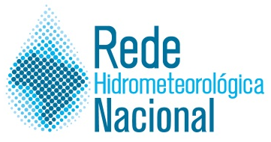
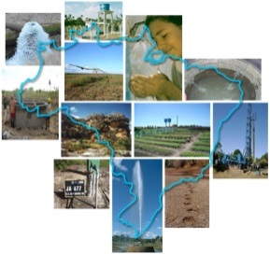
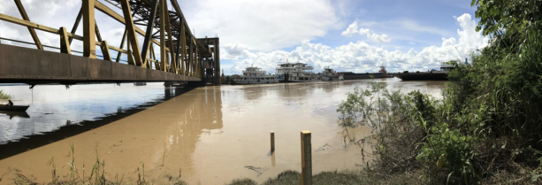
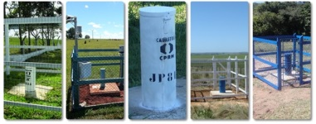
Produtos do SGB na REPO
Bacia do rio Madeira
Gerência de Hidrologia e Gestão Territorial
DEHID
Sistema de Informações de Águas Subterrâneas – SIAGAS
Rede Integrada de Monitoramento das Águas Subterrâneas – RIMAS
Operação da Rede Hidrometeorológica Nacional (Convênio CPRM/ANA)
Sistema de Alerta de Eventos Críticos (SACE) da bacia do rio Madeira (RO)
Sistema de Alerta de Eventos Críticos (SACE) da bacia do rio Acre (AC)
Bacia do rio Acre
Sistema de Informações de Águas Subterrâneas

Slide 8
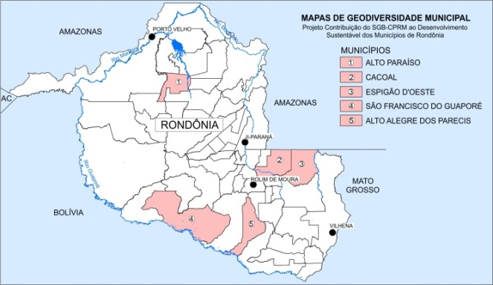
Produtos do SGB na REPO
Gerência de Hidrologia e Gestão Territorial
DEGET
Projeto Contribuição do SGB/CPRM ao desenvolvimento sustentável dos municípios do estado de Rondônia
A partir da utilização de recursos orçamentários e financeiros provenientes de emenda parlamentar, foi possível executar o levantamento multidisciplinar em cinco municípios de Rondônia, selecionados a partir de critérios técnicos associados ao seu contexto geológico/geomorfológico, ao potencial geoturístico e ao crescimento expressivo da atividade agrícola e contribuir com o desenvolvimento sustentável dos municípios.
Geodiversidade do município de Alto Alegre dos Parecis
Geodiversidade do município de Alto Paraíso
Geodiversidade do município de Cacoal
Geodiversidade do município de Espigão do Oeste
Geodiversidade do município de São Francisco do Guaporé

Slide 9
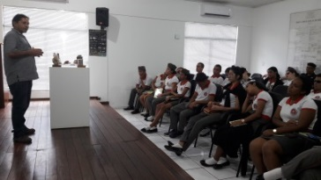
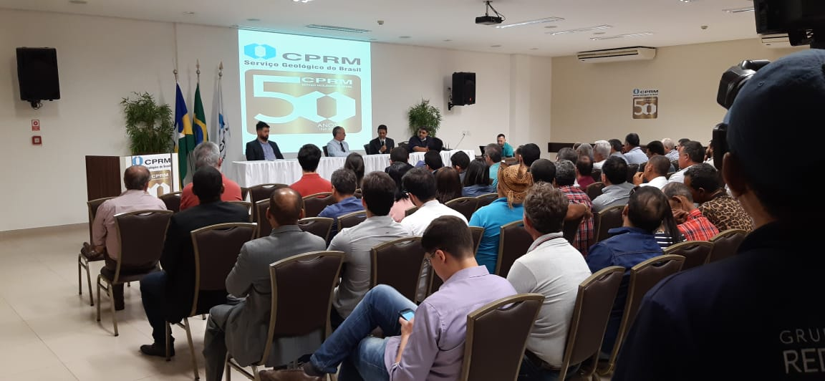
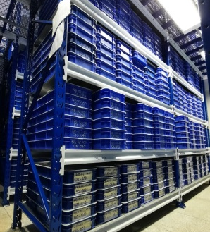
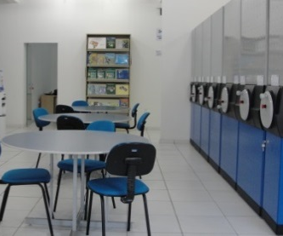
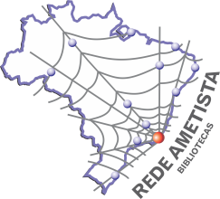
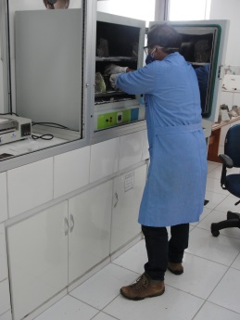
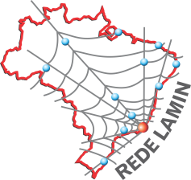
Produtos do SGB na REPO
Gerência de Infraestrutura Geocientífica
Programa SGBEduca
Divulgação de Produtos
Biblioteca Regional de Porto Velho
Litoteca Regional de Porto Velho
Laboratório de Apoio e Preparação de Amostras de Material Geológico

Slide 10
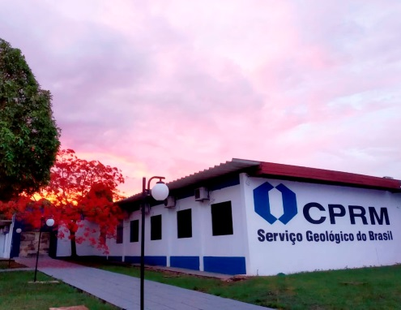
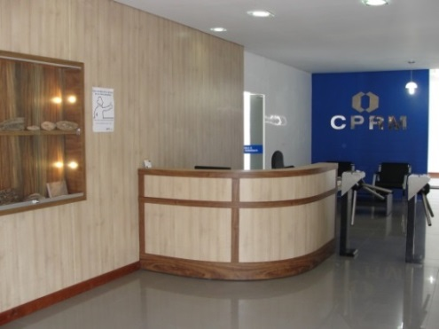
Produtos do SGB na REPO
Gerência de Administração e Finanças
A Gerência de Administração e Finanças é responsável pelas atividades administrativas e financeiras da Residência de Porto Velho. Foi destaque nacional nas ações do PAC, efetuando vários processos licitatórios para estruturação dos Laboratórios e Litotecas das unidades regionais do SGB, além de pioneira na implantação do uso do cartão corporativo nas atividades de campo.

Slide 11
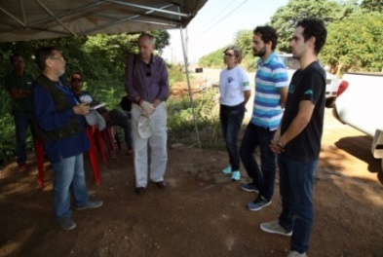
Parcerias Institucionais
Acordo de Cooperação Técnica celebrado entre o Serviço Geológico Do Brasil/CPRM e o Departamento de Estradas, Rodagens, Infraestrutura e Serviços Públicos do Estado de Rondônia - DER/RO, objetivando o compartilhamento de informações que contribuam para o aumento do conhecimento das adequabilidades e limitações do meio ambiente no âmbito das geociências.
Acordo de Cooperação Técnica celebrado entre o Serviço Geológico do Brasil/CPRM e a Secretaria de Estado do Desenvolvimento Ambiental – SEDAM/RO, objetivando o compartilhamento de dados e informações de águas subterrâneas no âmbito do estado de Rondônia, abrangendo coleta, tratamento, armazenamento e difusão destes dados, através do uso do Programa de Entrada de Dados do Sistema de Informações de Águas Subterrâneas (SIAGAS).
Acordo de Cooperação Técnica celebrado entre o Serviço Geológico do Brasil/CPRM e o Instituto de Meio Ambiente do Acre – IMAC, visando o compartilhamento de dados e informações de águas subterrâneas, batimetria, geologia, recursos minerais e cartografia abrangendo a coleta, tratamento, armazenamento e difusão destes dados, bem como, a realização de palestras informativas e educativas para os colaboradores de ambas instituições.

Slide 12
Relações Institucionais
Participação no Monitoramento de Eventos Hidrometeorológicos do Acre e Rondônia, em parceria com a Agência Nacional de Águas, Centro Nacional de Monitoramento e Alertas de Desastres Naturais, Centro Gestor e Operacional do Sistema de Proteção da Amazônia, Defesa Civil Municipal e Estadual e órgãos gestores estaduais de recursos hídricos.
Atividades em desenvolvimento com a Fundação Nacional de Saúde objetivando o estudo hidrogeológico/geofísico no Distrito de Nova Dimensão, município de Nova Mamoré/RO.
Atividades em desenvolvimento com a Companhia de Águas e Esgotos de Rondônia – CAERD, sobre avaliação hidrogeológica de áreas urbanas de alguns municípios no Estado de Rondônia, contextualizando o substrato geológico e as respectivas unidades litoestatigráficas e potencialidade hidrogeológica, visando o abastecimento de água em áreas urbanas.

Slide 13
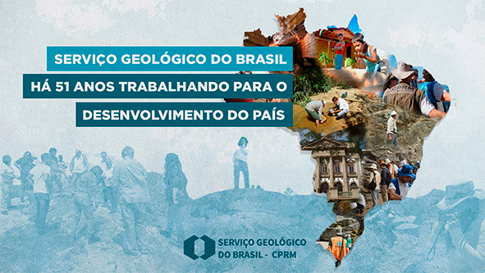
Serviço Geológico do Brasil – CPRM
Residência de Porto Velho
Telefone: (69) 3901-3700
www.cprm.gov.br

